Slide 1
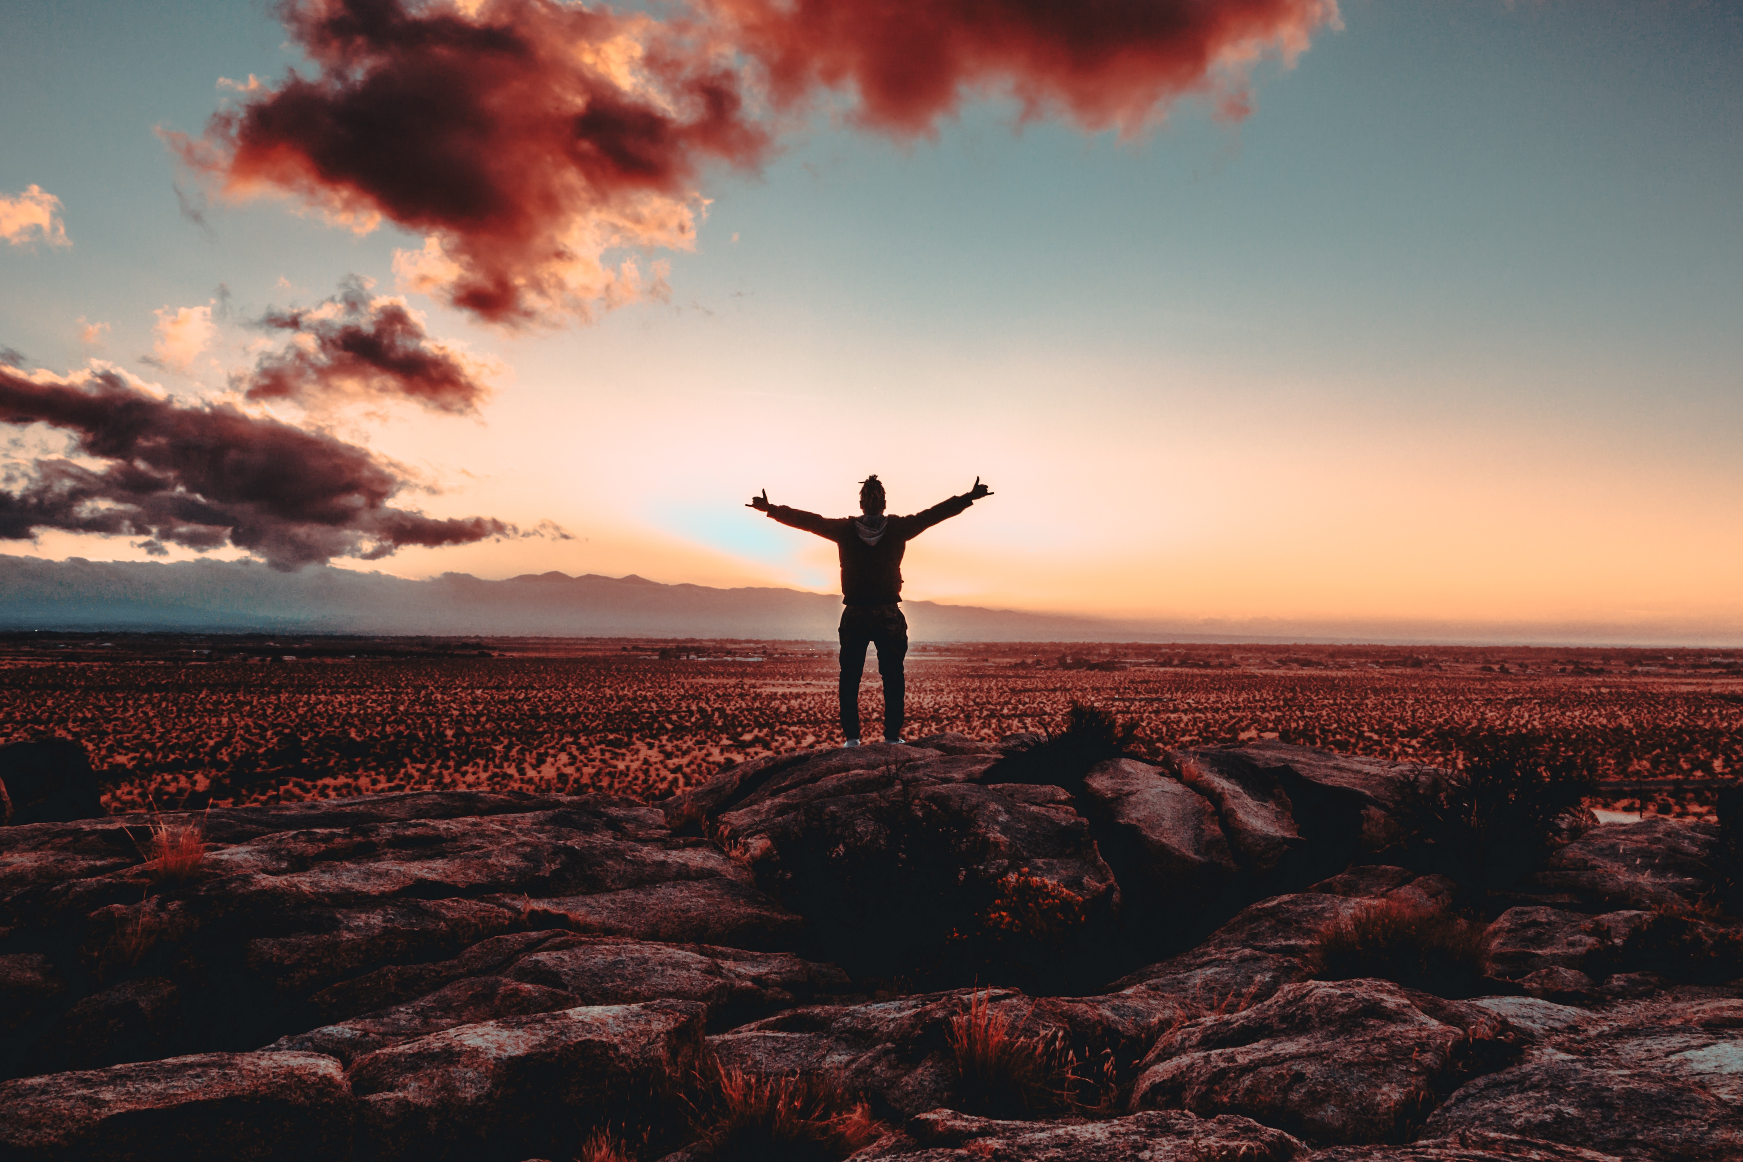
3. BIENESTAR EMOCIONAL: VIVIR DESPIERTOS

Slide 2
3.1 NACIDOS PARA SENTIR
Todos llevamos dentro nuestros lugares de exilio. Nuestra tarea no es volcarlos al mundo, sino transformarlos dentro de nosotros mismos y de los otros.
Albert Camus

Slide 3
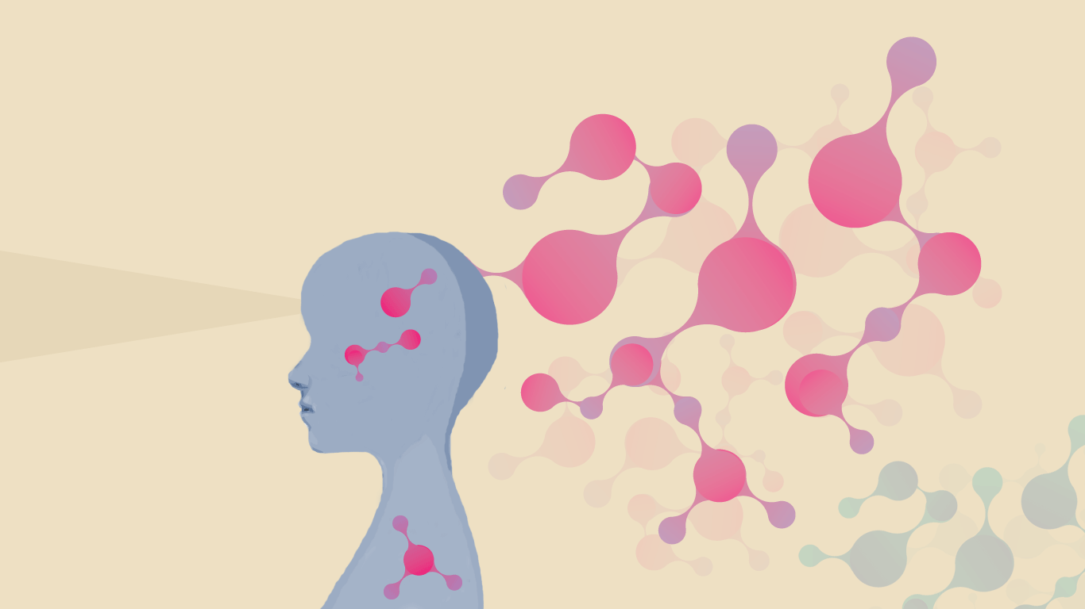
Nuestras emociones son básicas para nuestra vida, mueven nuestra conducta y determinan cómo afrontamos lo que nos sucede , el cómo nos relacionemos con ellas será determinante para nuestro bienestar emocional.
Y aunque algunas las consideramos negativas como el miedo o la ira, todas ellas son importantes.

Slide 4
“Emoción” viene del latín “emovere”, de “ex-movere”: “mover hacia el exterior”. Gracias a las emociones podemos movernos en nuestra vida en los distintos procesos y experiencias que en ella se dan.
Pero nuestro cerebro emocional no es capaz de producir pensamiento analítico, razonamiento, con lo que estas rápidas evaluaciones pueden ser imprecisas o estar equivocadas.

Slide 5
Las emociones son un sistema de señales que nos indican nuestras necesidades: de seguridad, de libertad y de amor.
Si una emoción no es gestionada o satisfecha suele acoplarse en nuestro cuerpo en forma de sensaciones físicas desagradables o tensiones. Nuestro cuerpo es el receptor de esas emociones no resueltas.

Slide 6
Las emociones (Elsa Punset)
https://youtu.be/Vxfr3-MRGMY

Slide 7
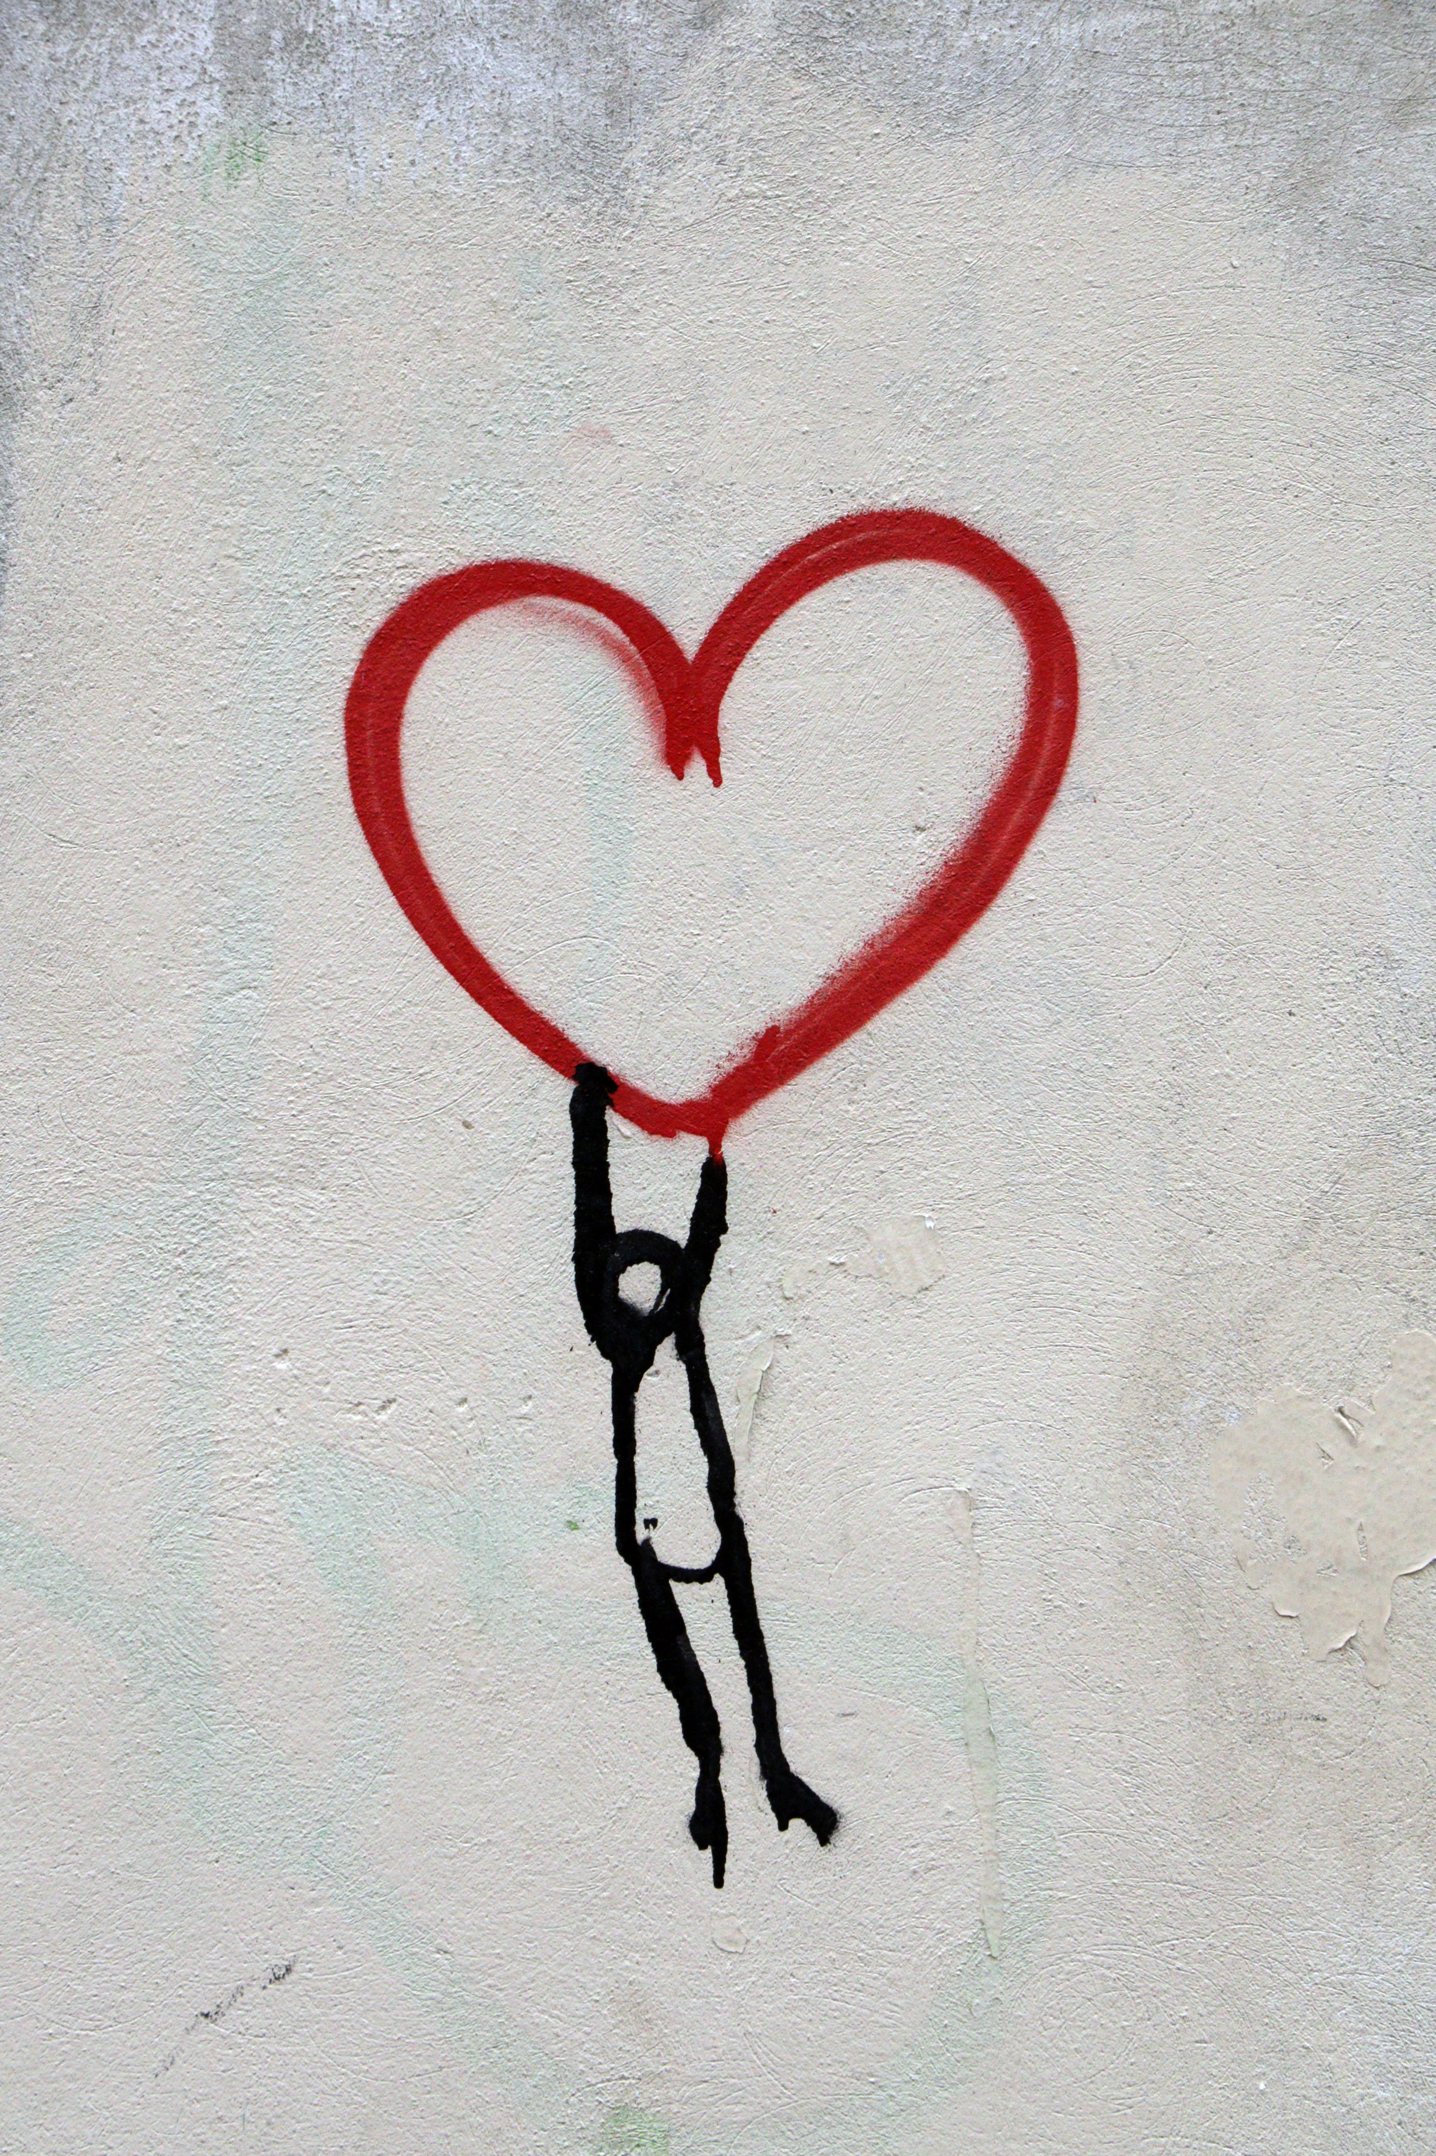
Para que sirven las emociones
Para adaptarnos al medio: se orientan hacia la salud y supervivencia.
Regulan nuestra atención, centrándola según nuestro interés de supervivencia o bienestar.
Nos informan de cómo vivimos y hacia dónde ir para sentirnos mejor.
Nos ayudan a acceder a necesidades, intereses, valores importantes y nos informan de si estamos satisfaciéndolos.
Son fundamentales para el aprendizaje porque pueden mejorar o empeorar el razonamiento
Son fundamentales en la toma de decisiones.

Slide 8
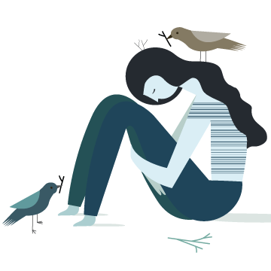
Abanico emocional (Según Robert Plutchik)
Alegría
Confianza
Miedo
Sorpresa
Tristeza
Rechazo
Enfado
Anticipación
Optimismo, triunfo y aumento de la energía.
Aprender a vivir con nuestros errores, con los de los demás y con el pasado.
Inquietud causado por un peligro real o imaginado.
Alteración emocional transitoria que causa algo no previsto.
Estado de , melancolía, desaliento, desesperanza o abatimiento.
Repugnancia producida por algo que resulta desagradable y aversivo.
Enojo, fastidio, molestia, furia, hostilidad, odio.
Búsqueda de respuestas para afrontar amenazas o conflictos.

Slide 9
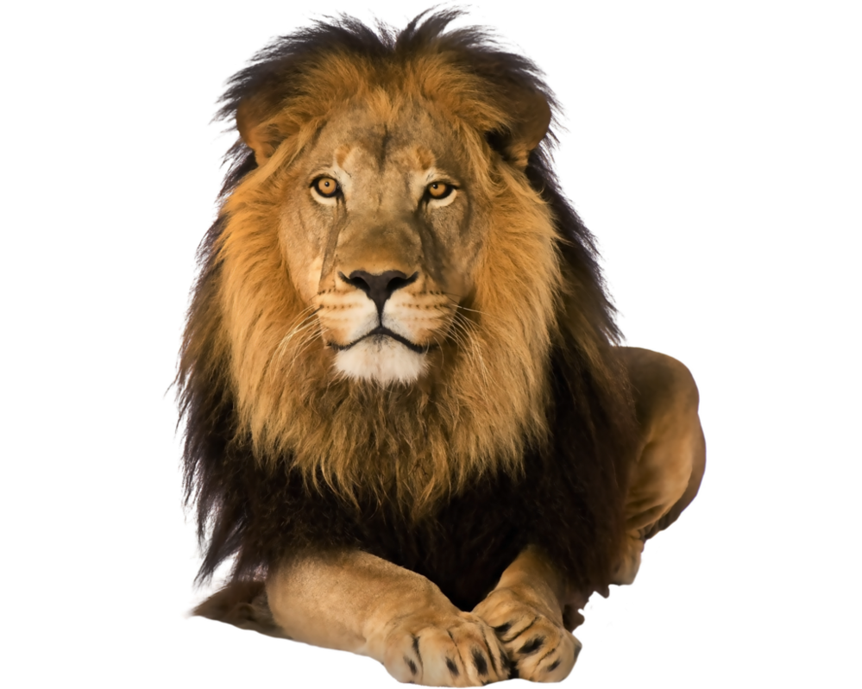
Clasificación emocional
Emociones primarias: Vienen a satisfacer una necesidad personal, son más automáticas y nos salen de “dentro”.
Adaptativas: Responden a una situación actual y nos impulsan a actuar para cubrir la necesidad que está debajo; una vez la necesidad está atendida, la emoción se desvanece.
Desadaptativas: Se activan con una situación presente pero responden a algo pasado, enquistado y casi siempre inconsciente: aluden a algo que echamos en nuestra mochila en experiencias pasadas.

Slide 10
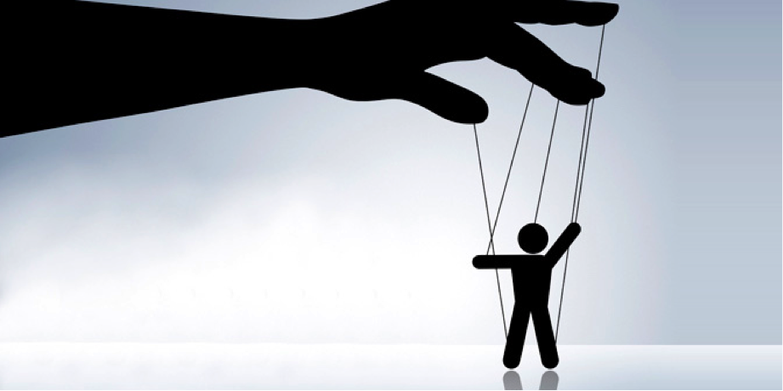
Emociones secundarias:
Tienen que ver con la imagen que tenemos de nosotros mismos y surgen cuando no sabemos manejar o gestionar las primarias, quedando estas ocultas.
Emociones instrumentales:
Son aquellas que utilizamos para nuestro beneficio, sabiendo que con ellas conseguimos de los demás lo que necesitamos.

Slide 11
La naranja: Wyne Dyer
https://youtu.be/22jIlvU7PsA

Slide 12
Ejercicio de bienestar…
Es frecuente que determinadas respuestas emocionales que a veces sentimos estén automatizadas y no nos damos cuenta de que nos secuestran.
¿Puedes identificar las tres emociones o sentimientos que se presentan con mayor frecuencia en tu vida?
¿Puedes identificar cuales de ellas se presentan más en la relación familiar y en tu vida como docente, en el aula o con tus compañeros?
¿Qué situación las activa?

Slide 13
El secuestro emocional
Cuando percibimos una amenaza, se disparan en nosotros todas las alarmas para ponernos a salvo, si se trata de una amenaza real como un fiero animal que viene por nosotros estas reacciones son normales. Pero cuando la amenaza percibida es una suposición, por ejemplo, también saltan nuestras alarmas y nos ponemos a la defensiva o atacamos.
Es necesario aprender a gestionar esas reacciones emocionales, esto me ayudará a relajarme, tranquilizarme y decir o hacer aquello que realmente sea adecuado en esa situación.

Slide 14
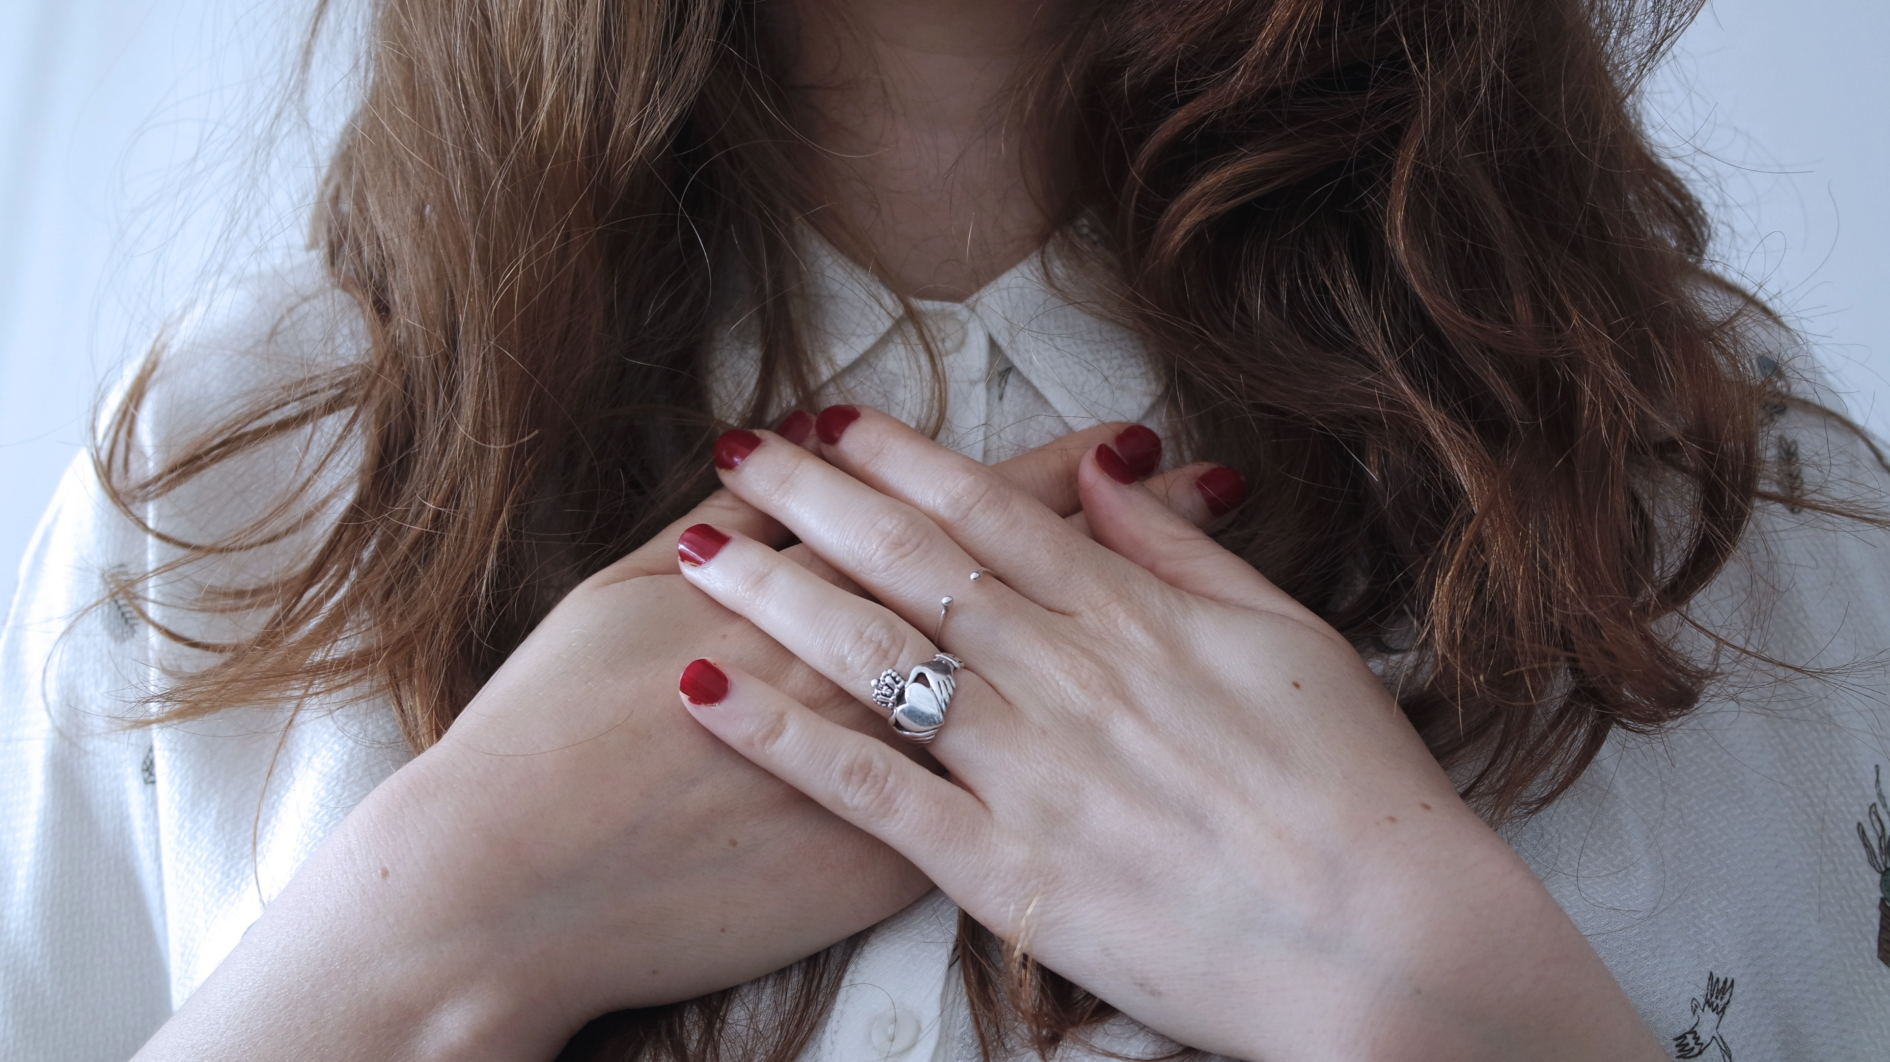
La persona con alto cociente de Inteligencia emocional:
Conocimiento de las propias emociones y de uno mismo.
Autorregulación emocional
Capacidad de motivarse uno mismo
Empatía
Socialización

Slide 15
Poema Sufí…
El ser humano es una casa de huéspedes. Cada mañana un nuevo recién llegado. Una alegría, una tristeza, una maldad Cierta conciencia momentánea llega Como un visitante inesperado.
¡Dales la bienvenida y recíbelos a todos! Incluso si fueran una muchedumbre de lamentos, Que vacían tu casa con violencia.
Aún así, trata a cada huésped con honor Puede estar creándote el espacio Para un nuevo deleite
Al pensamiento oscuro, a la vergüenza, a la malicia, Recíbelos en la puerta riendo e invítalos a entrar.
Sé agradecido con quien quiera que venga Porque cada uno ha sido enviado Como un guía del más allá.

Slide 16
Como puedo relacionarme con mi emoción.
Ignorar, reprimir o negar la emoción:
Identificarnos con las emociones:
Reconocer la emoción y la energía que canaliza:
Nos consumimos interiormente “a fuego lento”. Exige un control permanente, y lo reprimido acaba manifestándose de otra manera, por ejemplo a través del cuerpo.
Vivirlas en el sentido de actuar en función de ellas. Chillamos, lloramos o reímos según dicte nuestro impulso emocional. Cada vez que obramos en función de una emoción estamos reforzando nuestro sistema de pensamientos o creencias, conscientes o inconscientes.
Permitirse sentir sin reproches ni juicios. Aceptar nuestro mundo emocional reconociendo que es perfectamente legitimo sentir tal o cual cosa. Estaremos en condiciones de responder en vez de reaccionar ante la situación emocional que se está desarrollando.

Slide 17
Ejercicio de bienestar…
Durante esta semana, cada vez que sientas que una emoción surge en tu interior, detente unos instantes y préstale tu atención.
Presta atención en cómo se manifiesta en tu cuerpo: ... ¿Dónde la sientes? ¿En la garganta, en el pecho, en los ojos, en el estómago...? ... ¿Cómo se manifiesta?.. ¿ De que emoción se trata?
¿Cómo te relacionas con esa emoción, huyendo o identificándote?

Slide 18
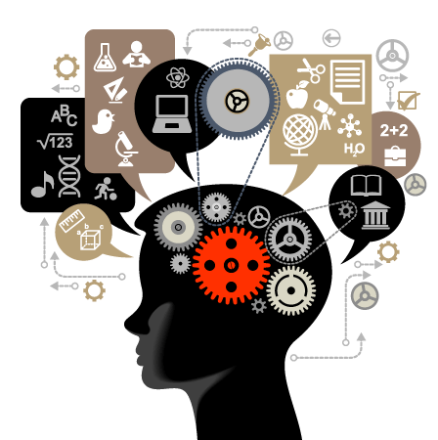
Recurso: Reconocer la emoción
Veo mis pensamientos, creencias y patrones que actúan detrás.
Si cambio cualquiera de ellos
cambia la escena.
Si Observo y me
doy cuenta de
la Emoción

Slide 19
Recurso: Estar presente en la Emoción
1. PARARSE: Enfocar nuestra atención en ese movimiento interno emocional y observar.
2. RESPIRAR Y SERENARSE: Observar las sensaciones corporales, que suelen ser de tensión o bloqueo, y tratar de relajar la zona.
3. QUE SIENTO: Experiencia directa (sintiendo). Y le damos un nombre: ¿Qué es esto que siento? ¿Rabia, miedo, tristeza, vergüenza...?
4. ACEPTAR Y PERMITIR: Reconocemos aversión en nosotros y consentimos en que la emoción tenga todo el espacio que necesita.
5. DARNOS CARIÑO: Somos amables con nosotros mismos y desde ahí, nos deseamos serenidad, paz y felicidad.
6. SOLTAR Y DEJAR IR: No somos la emoción, Dejamos de alimentarla con nuestros pensamientos acerca de ella, la soltamos y la dejamos ir poco a poco.
7. ACTUAR O NO: Ahora podemos responder de forma consciente y coherente, evitando la reacción automática.

Slide 20
Ejercicio SCRAM para trabajar las emociones
STOP, para.
CALMA TU CUERPO
RECONOCE, MIRA DENTRO Y FUERA
ACTUA CONSCIENTEMENTE
CON METTA (Bondad)
Este ejercicio te ayudará a responder a las emociones difíciles de forma consciente. Y te ayudará a resolver una emoción dolorosa. Con SCRAM aprendemos que las emociones cambian y podemos elegir otras.

Slide 21
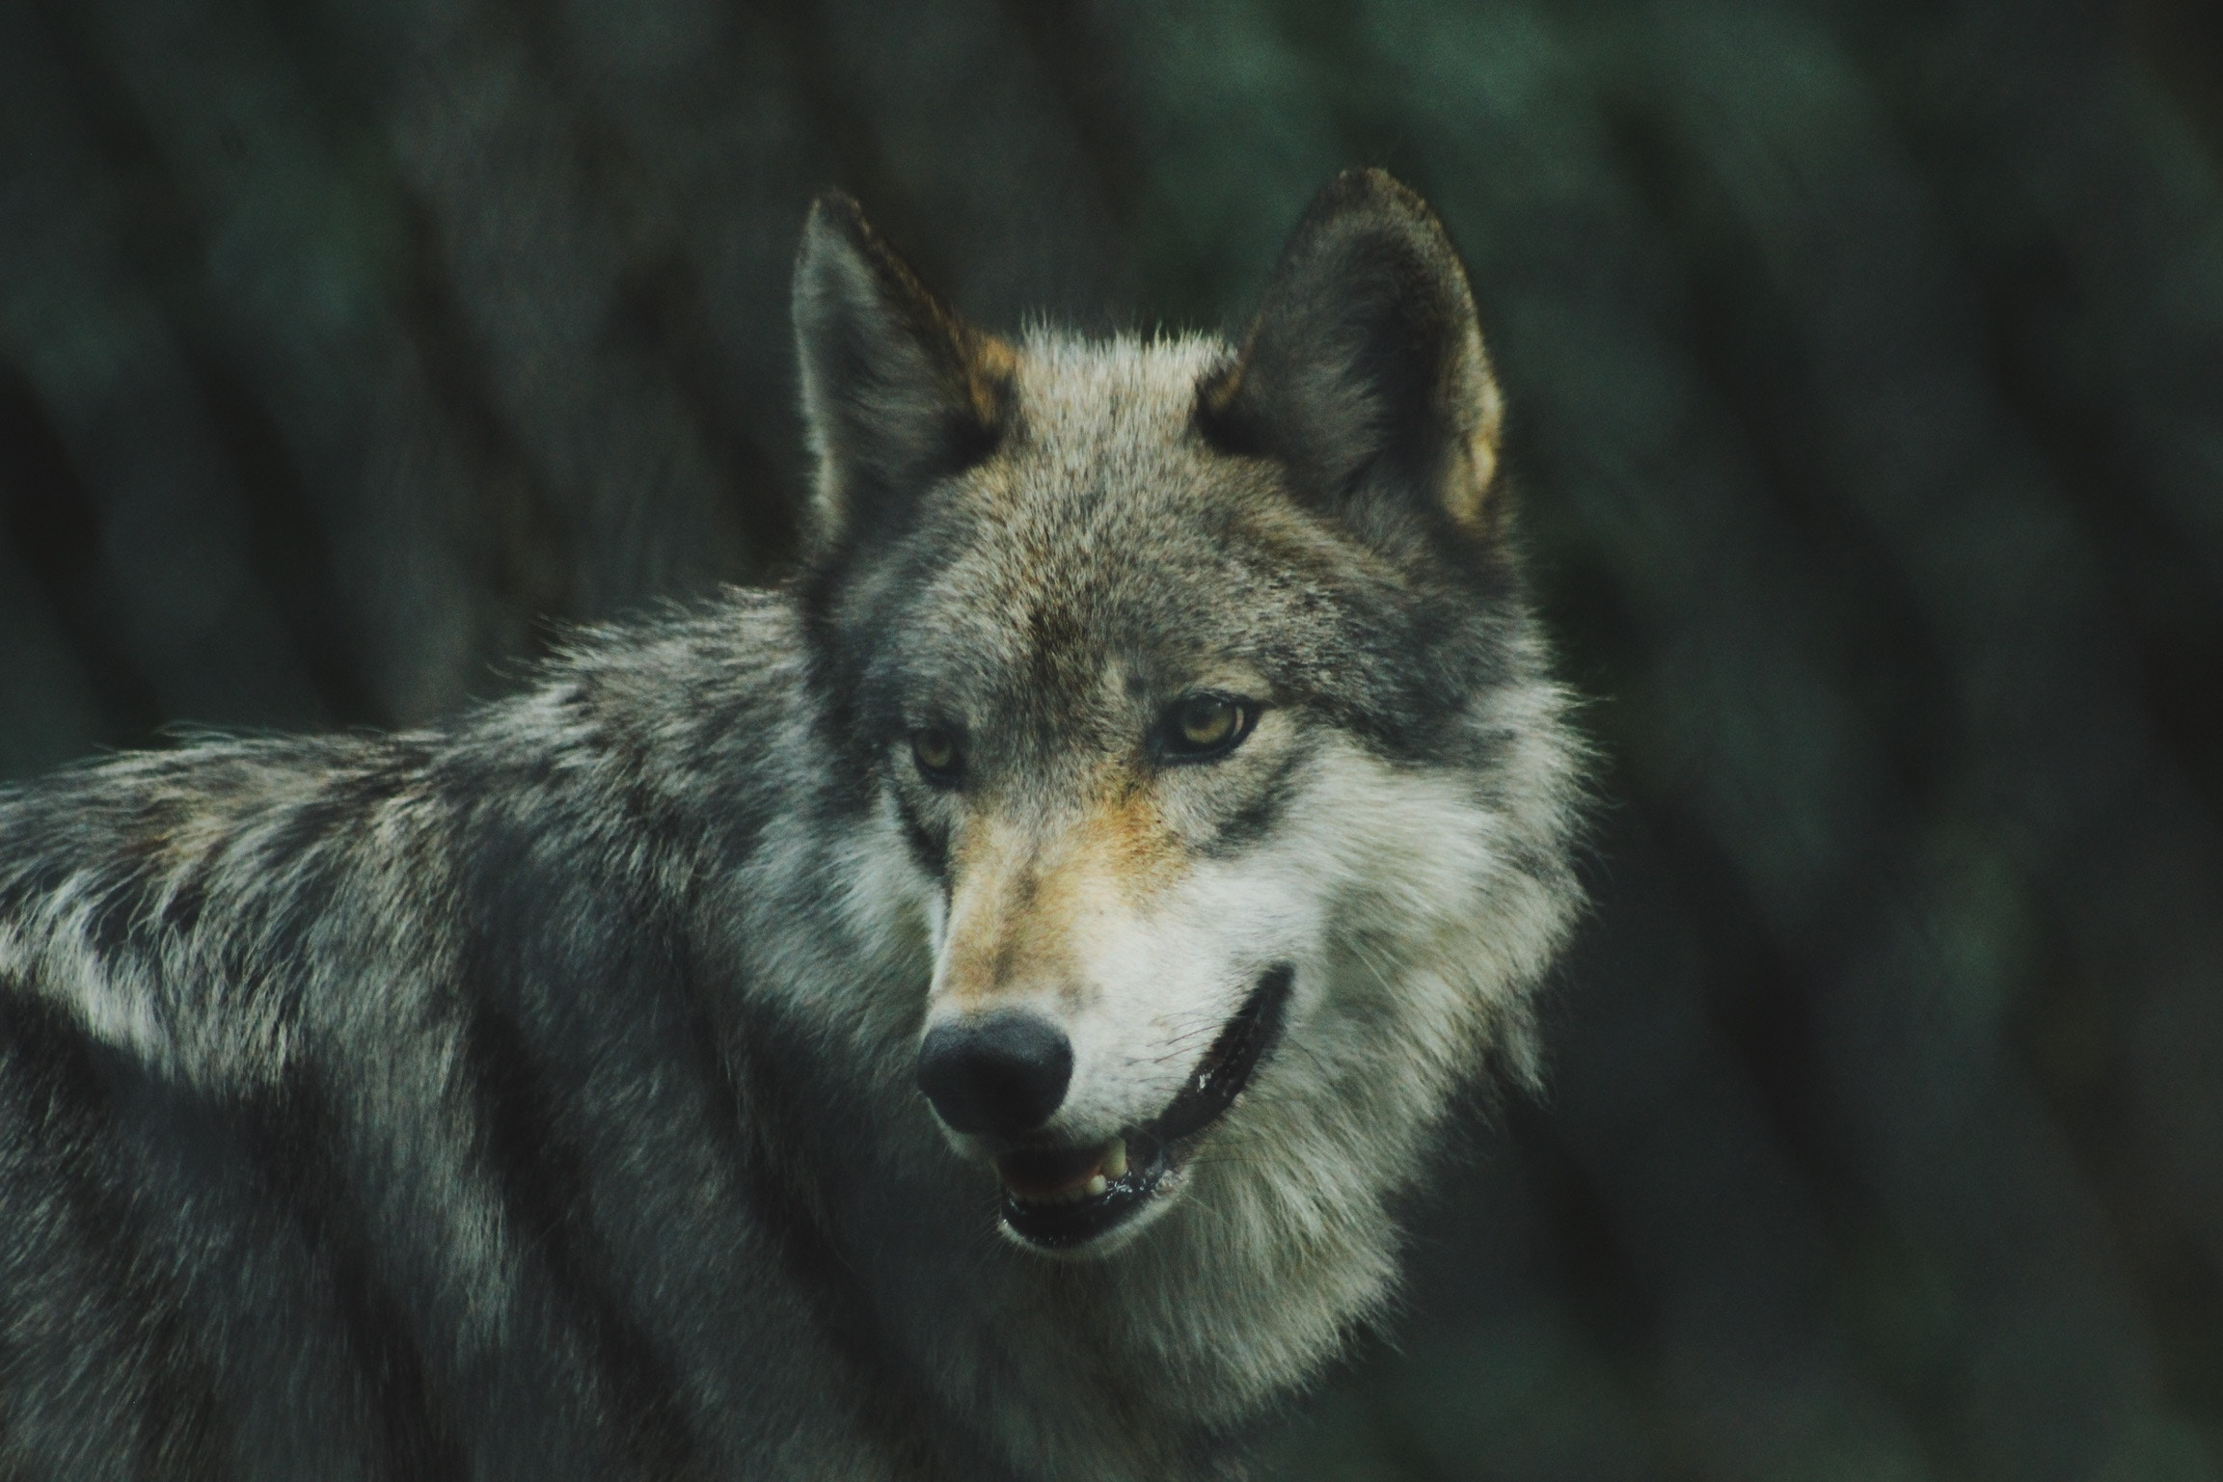
Cuento de Sabiduría milenaria
Un viejo jefe de una tribu estaba teniendo una charla con sus nietos acerca de la vida. Les decía:
“Una vieja pelea entre dos lobos está ocurriendo dentro de mí. Uno de los lobos es maldad, temor, ira, envidia, dolor, rencor, avaricia, arrogancia, culpa, resentimiento, inferioridad, mentiras, orgullo, competencia, superioridad, egolatría. El otro es bondad, alegría, paz, amor, esperanza, serenidad, humildad, dulzura, generosidad, benevolencia, amistad, empatía, verdad, compasión y fe. Esta misma pelea está ocurriendo continuamente dentro de vosotros y dentro de todos los seres de la tierra”.
Los chicos se quedaron pensativos, y uno de ellos preguntó a su abuelo:
“¿Cuál de los lobos ganará?”
Y el viejo jefe respondió simplemente:
“El que elijas alimentar”.

